Slide 1
پتانسیل عمل در SA node
گره سینوسی دهلیزی مسئول شروع جریان الکتریکی قلب است(پیش آهنگ)
پتانسیل غشاء با شیب تدریجی افزایش یافته تا به آستانه تحریک برسد و ایجاد دپولاریزاسیون کند
علت:نفوذ پذیری ذاتی غشاء سلولهای Saبه یون سدیم
نتیجه: دپولاریزاسیون خودبخودی و انقباض خود کار قلب به صورت یک ریتم منظم

Slide 2
سیستم تولید و هدایت ایمپالس
وظیفه تولید و انتشار منظم جریان الکتریکی را بر عهده دارد:
تولید منظم ریتم قلبی با ایجاد منظم ایمپالس
ایجادتاخیر زمانی بین تحریک دهلیزها و بطن ها (ایجادزمان جهت خونگیری بطن ها)
تحریک هم زمان دهلیزهاو تحریک هم زمان و سریع بطن ها جهت افزایش کارایی قلب
هدایت یکطرفه که مانع بازگشت مجدد موج تحریکی از بطنها به دهلیزها میشود

Slide 3
سیستم تولید و هدایت ایمپالس
اجزاء:
گره سینوسی دهلیزیSA node
گره دهلیزی بطنیAV node
بافت هدایت کنندهHIS Purkinje

Slide 4
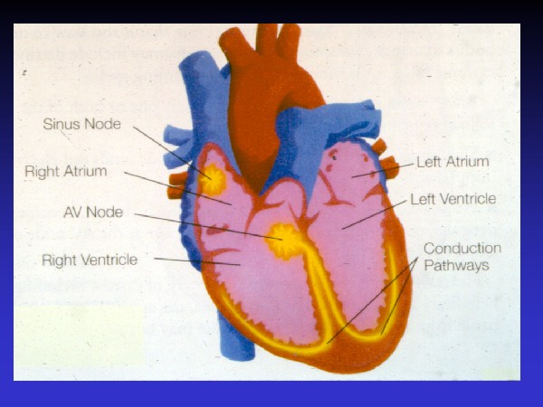

Slide 5
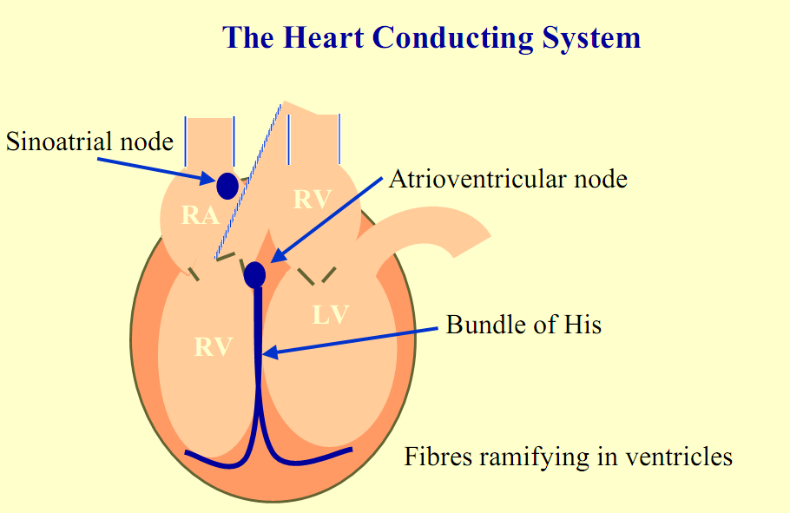

Slide 6
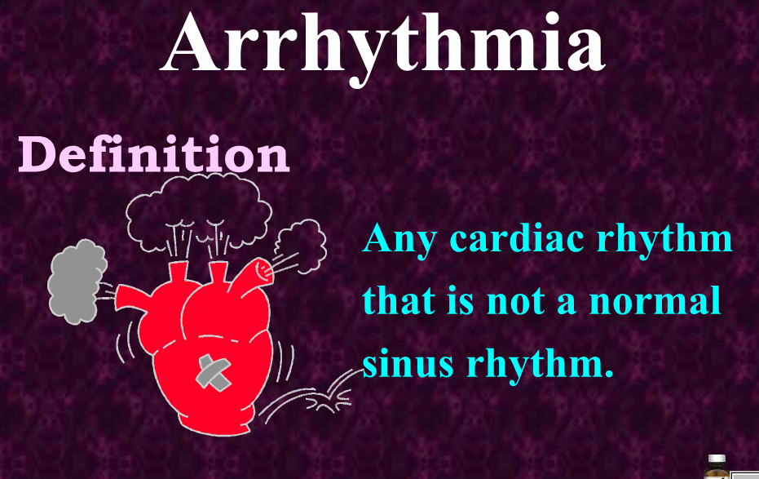

Slide 7
آریتمی ها
هر گونه تغییر در ریتم قلب آریتمی نامیده میشود
اختلالات تشکیل ایمپالس
اختلالات هدایت ایمپالس
هر دو
ایسکمی،اختلالات الکترولیتی،مسمومیت دارویی،وجود بافت آسیب دیده از عوامل ایجاد آریتمی هستند

Slide 8
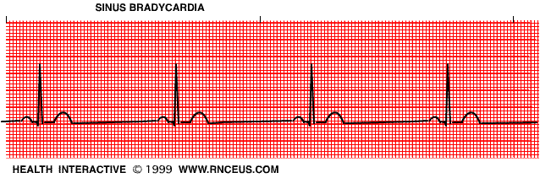
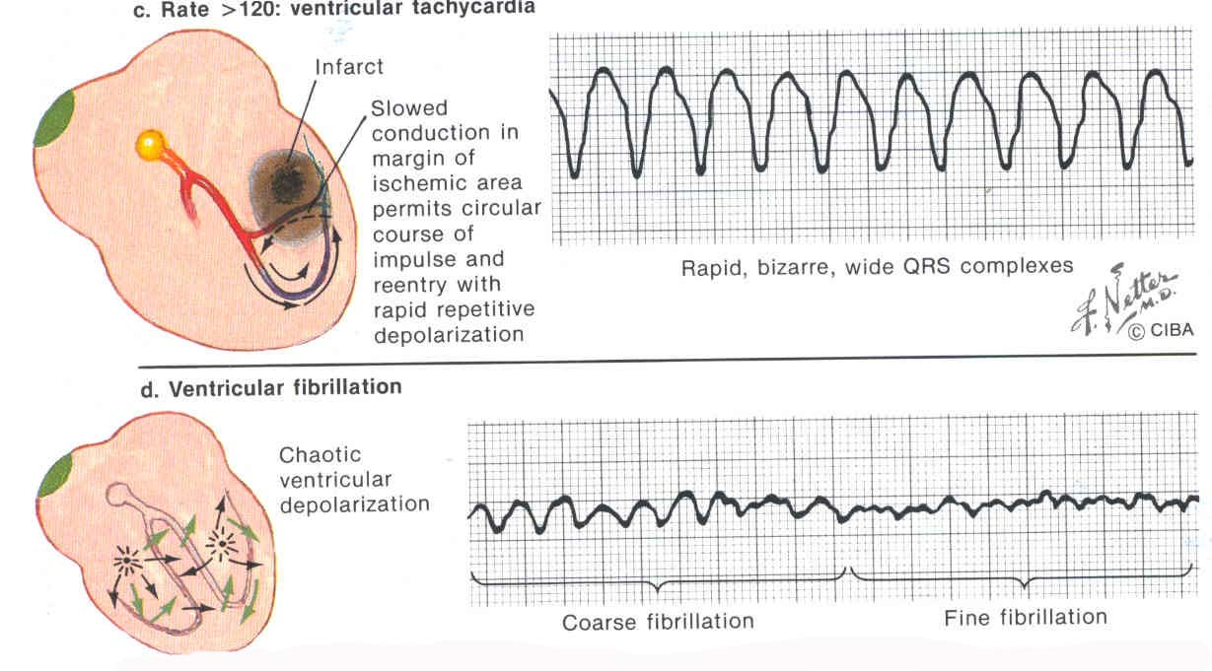
Functionally Defined Reentry

Slide 9
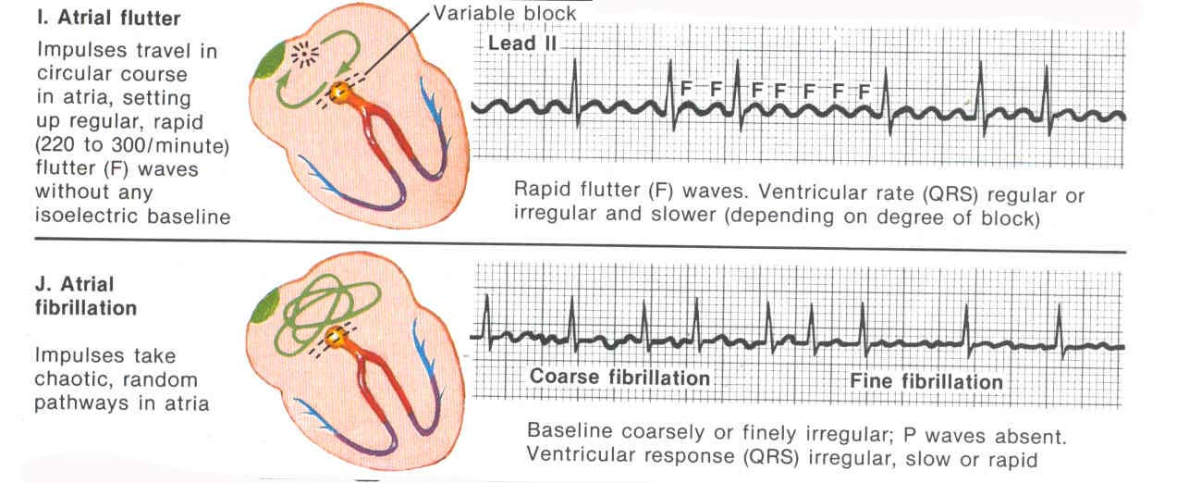

Slide 10
Classification of Antiarrhythmic Drugs
I- Na⁺ channel blockers
IA: quinidine, procainamide, disopyramide
IB: lidocaine, mexiletine, phenytoin
IC: flecainide, propafenone
II- β-blockers
PROPRANOLOL’METOPROLOL’ESMOLOL
III- K⁺ channel blockers
Amiodarone, bretylium, sotalol
IV- Ca²⁺ channel blockers
Verapamil, diltiazem
Miscellaneous
Atropine, digoxin, MgSO4, KCl

Slide 11
گروه یک
هدایت جریان را کند یا متوقف می کنند و فعالیت ضربان ساز های غیر طبیعی وابسته به سدیم را ضعیف یا متوقف مینمایند
پروکایین آمید،کینیدین ،دیسوپیرامید
لیدوکایین،فنی توئین
فلکائینید،پروپافنون

Slide 12
گروه دو
Beta-blockers
کاهش فعالیت گره های تولید کننده و انتقال دهنده ایمپالس به علت کاهش جریان سمپاتیک به خصوص AV NODE
Propranolol
Atenolol
Metoprolol
Nadolol
Esmolol
d,l-Sotalol
Notes:
14
The Class II agents are commonly referred to as the beta- blockers. The first 5 listed here are the primarily beta-blocker medications you will be exposed to. Sotalol is an interesting beta-blocker designer drug with properties both related to its beta-blocker roots as well as properties of potassium channel blocker like the Class III antiarrhythmics.

Slide 13
گروه سه
باعث کاهش توانائی قلب در پاسخ به جریان الکتریکی میشوند
آمیودارون،سوتالول،ایبوتیلید
آمیودارون:داروی خاص و موثر بر اکثر آریتمی ها

Slide 14
گروه چهار
باعث کاهش فعالیت بافت های وابسته به کلسیم (مثلAV nod)می شوند
وراپامیل
دیلتیازم

Slide 15
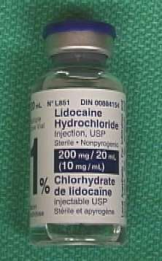
LIDOCAINE
Actions:
Na⁺ channel blocker
Extensive first pass metabolism
پر مصرف ترین داروی تزریقی ضد آریتمی،کارایی بالا بروز مسمومیت پایین
مهار کننده قوی فعالیت الکتریکی قلب
فقط 3%جذب خوراکی
Clinical Uses:
Ventricular arrhythmias

Slide 16
LIDOCAINE
Adverse Effects:
مانند بقیه بیحس کننده های موضعی دارای عوارض عصبی است
Seizure (in rapid injection)(تشنج)
Paresthesia(بی حسی)
Nausea(تهوع)
Tremor(لرزش)
Nystagmus

Slide 17
آمیودارون
کانال های سدیم پتاسیم وکلسیم را مسدود میکند
مدت پتانسیل عمل را طولانی میکند
اتوماتیسیته غیر طبیعی را قویأ مهار میکند
تولید ایمپالس درSAوانتقال جریان ازAVرا مهار میکند
با مهار رسپتورهای آلفاوکانالهای کلسیم باعث گشاد شدن عروق میشود(اثرات ضذ فشار وضد آنژین)
نیمه عمر طولانی(13تا103روز)

Slide 18
آمیودارون
عوارض جانبی:
فیبروز ریوی کشنده
رسوب در بافتهای مختلف(ایجاد میکرو کریستالهای زرد و قهوه ای در قرنیه)
حساسیت به نور
تغییر رنگ پوست به آبی وخاکستری
Paresthesia(بی حسی)
Tremor(لرزش)
Ataxia(عدم تعادل)

Slide 19
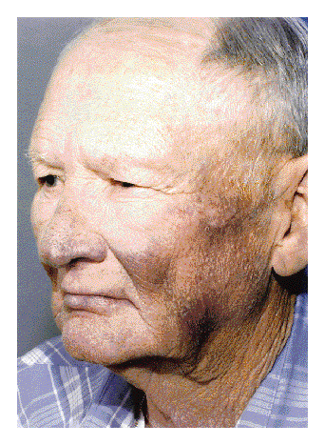
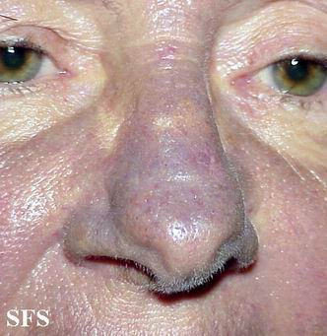
Amiodarone-induced skin discoloration

Slide 20
درمان های غیر دارویی
استفاده از ضربان ساز های خارجی
شوک الکتریکی

Slide 21
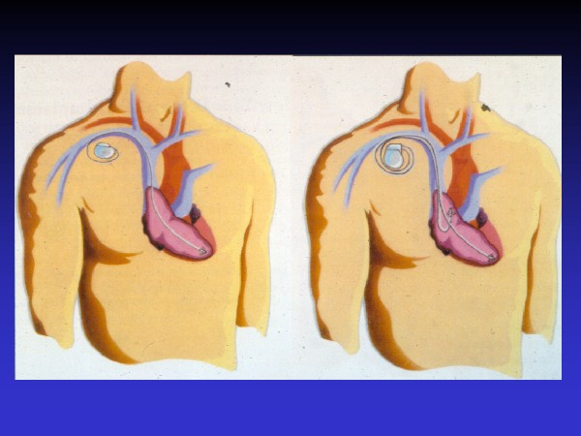

Slide 22
